Slide 1
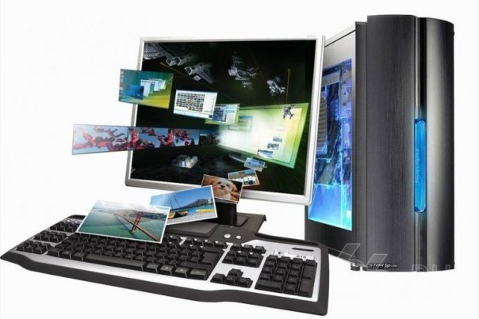
Использование мультимедийных технологий во внеурочной работе.

Slide 2
Цель презентации:
Обмен опытом в использовании мультимедийных
средств.

Slide 3
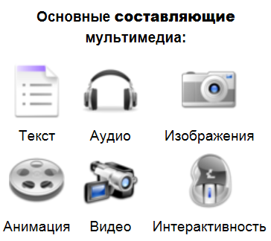
Мультимедиа — взаимодействие визуальных и аудиоэффектов под управлением интерактивного програмного обеспечения с использованием современных технических и программных средств, они объединяют текст, звук, графику, фото, видео в одном цифровом представлении.
Современные мультимедийные программные средства обладают большими возможностями в отображении информации и оказывают непосредственные влияние на мотивацию обучаемых, скорость восприятия материала, утомляемость и, таким образом, на эффективность учебного процесса в целом.
Методы обучения имеют тесную связь с характером подачи и восприятия информации как для обучающегося, так и для обучающего. И в связи с этим фактом следует отметить, что использование мультимедийных технологий существенно влияет на характер подачи информации, а следовательно, и на методы обучения. Мультимедийные технологии превратили устную речь из статической в динамическую, то есть появилась возможность отслеживать изучаемые процессы во времени.

Slide 4
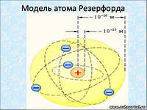
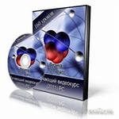
ВИДЫ ПЕДАГОГИЧЕСКОЙ ДЕЯТЕЛЬНОСТИ:
Современная педагогика в соответствии с основными направлениями деятельности педагога выделяет следующие виды педагогической деятельности:
1.Проектировочная деятельность
2.Диагностическая деятельность
3.Конструктивная деятельность
4.Коммуникативная деятельность
5.Организаторская деятельность

Slide 5
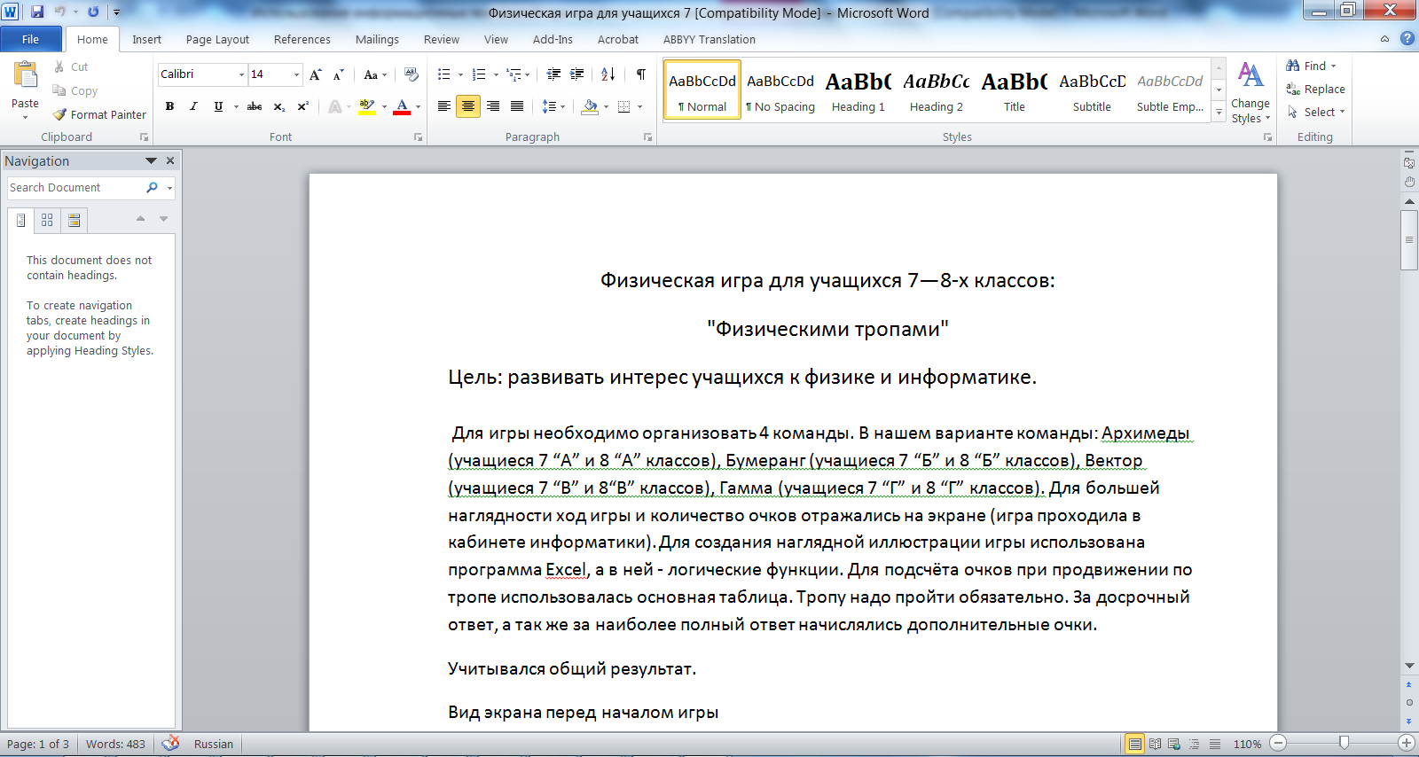
Работа учителя с программным обеспечением.
Подготовка служебных документов и дидактических материалов делается
с помощью следующих программ:
Microsoft Word - ТЕКСТОВЫЙ РЕДАКТОР

Slide 6
Мicrosoft Excel - ЭЛЕКТРОННЫЕ ТАБЛИЦЫ.
Сводная таблица результатов ПТ 2011-2012 учебный год по физике
Даты ПГТ | 09.09.11 | 06.10.11 | 20.10.11 | 03.11.11 | 26.11.11 | 08.12.11 | 13.12.11 | 22.12.11 | 19.01.12 | 27.01.12 | 16.02.12 | 01.03.12 | 10.03.12 | 15.03.12 | 12.04.12 | 20.04.12 | 27.04.12 | 04.05.12 | 10.05.12 | 12.05.12 | 19.05.12 | 03.06.12
Прошли ПГТ по физике | 10 | 15 | 15 | 15 | 13 | 11 | 13 | 15 | 12 | 12 | 12 | 12 | 12 | 12 | 11 | 11 | 9 | 9 | 10 | 10 | 9 | 12
Максимальны бал | 9 | 14 | 18 | 16 | 21 | 18 | 18 | 21 | 17 | 20 | 18 | 19 | 22 | 22 | 22 | 19 | 19 | 23 | 23 | 21 | 23 | 22
Полочили от 20 до 25 баллов "5" | ---------- | ---------- | ---------- | ---------- | 1 | ---------- | ---------- | 1 | ---------- | 1 | ---------- | 2 | 2 | 2 | 3 | ---------- | ---------- | 3 | 4 | 1 | 2 | 2
Полоучили от 12 до 19 баллов "4" | 1 | 1 | 4 | 3 | 3 | 3 | 5 | 5 | 4 | 5 | 4 | 1 | 4 | 4 | 4 | 6 | 6 | 3 | 5 | 5 | 6 | 6
Получили от 4 до 11 баллов "3" | 8 | 9 | 11 | 12 | 8 | 8 | 8 | 9 | 8 | 6 | 8 | 9 | 6 | 6 | 4 | 5 | 3 | 3 | 1 | 4 | 1 | 4
Получили менее 3 баллов "2" | 1 | 2 | ---------- | ---------- | 1 | ---------- | ---------- | ---------- | ---------- | ---------- | ---------- | ---------- | ---------- | ---------- | ---------- | ---------- | ---------- | ---------- | ---------- | ---------- | ---------- | ----------
Минимальный балл | 3 | 3 | 5 | 4 | 3 | 4 | 5 | 5 | 6 | 5 | 5 | 4 | 7 | 6 | 7 | 7 | 6 | 7 | 7 | 9 | 7 | 11
Всего баллов | 66 | 106 | 25 | 106 | 118 | 91 | 139 | 131 | 116 | 141 | 113 | 121 | 158 | 158 | 161 | 152 | 123 | 140 | 160 | 143 | 131 | 178
Средний бал | 6,6 | 7 |  | 7 | 9 | 8,2 | 10,6 | 10 | 9,6 | 11,7 | 9,4 | 10 | 13,1 | 13,1 | 14,6 | 13,8 | 13,6 | 15,5 | 16 | 14,3 | 14,5 | 14,8
Средняя оценка | 3 | 3 | 3 | 3 | 3 | 3 | 3 | 3 | 3 | 3,3 | 3,39 | 3,5 | 3,7 | 3,7 | 4 | 4 | 4 | 4 | 4 | 4 | 4 | 3,8
Качество знаний | 15,00% | 7,00% | 26,60% | 13,30% | 30,70% | 27,00% | 38,40% | 40,00% | 33,00% | 41,60% | 39,00% | 25,00% | 50,00% | 50,00% | 55,00% | 64,00% | 66,60% | 66,60% | 90,00% | 60,00% | 89,00% | 66,60%
Успеваемость | 98% | 98% | 100% | 100% | 91% | 100% | 100% | 100% | 100% | 100% | 100% | 100% | 100% | 100% | 100% | 100% | 100% | 100% | 100% | 100% | 100% | 100%

Slide 7
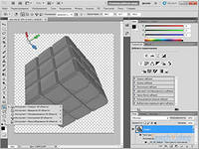
Adobe Photoshop - ГРАФИЧЕСКИЙ РЕДАКТОР.

Slide 8
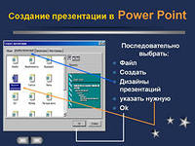
PowerPoint - СОЗДАНИЕ МУЛЬТИМЕДИЙНЫХ ПРЕЗЕНТАЦИЙ.
GIF-АНИМАЦИЯ

Slide 9
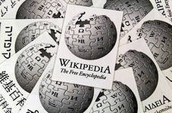
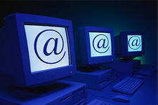
Интернет
Википедия — свободная энциклопедия

Slide 10
Быть учителем трудно, но возможно. Главное, учителям надо учиться быть счастливыми. Ведь несчастный учитель никогда не воспитает счастливого ученика. У счастливого педагога ученики в школе испытывают состояние счастья: они действуют, творят, ощущают, что их любят и желают им добра.
Современный учитель – человек, способный улыбаться и интересоваться всем тем, что его окружает, ведь школа жива, пока учитель в ней интересен ребенку.
Еще Сократ более двух тысяч лет назад сказал: “В каждом человеке есть солнце, только дайте ему светить”.

